Slide 1
ULUSLARARASI PAZARLARA GİRME KARARLARI VE STRATEJİLER-II
Türker GÖKSEL

Slide 2
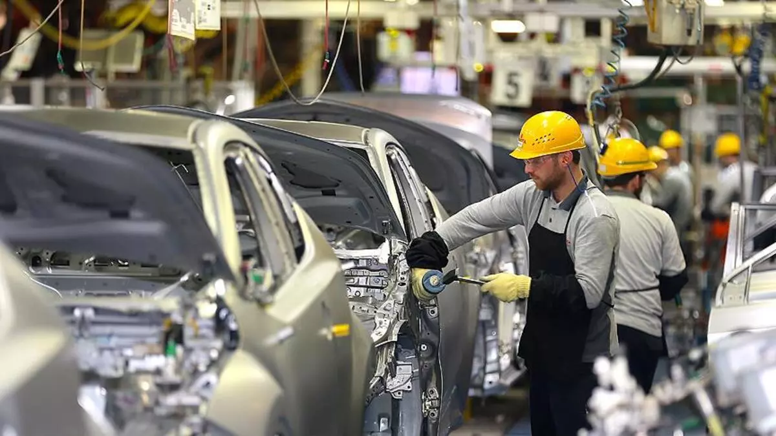
Montaj Operasyonları (Küçükarslan Ekmekçi, 2019: 85)
Firma kendi ürününe ait olan parçaların bir kısmını veya tamamını kendi ülkesinde üretmekte, daha sonra ise bu parçaları dış ülkeye göndermekte, bu parçalar dış ülkede bir araya getirilmekte ve nihai ürün ortaya çıkmaktadır.
Montaj, ana firmadan gönderilen malların, parçaların ve girdilerin nihai ürünü oluşturmak amacıyla dış pazarlarda birleştirilme sürecidir.
İhracat yerine bu stratejinin tercih edilmesi için parça veya girdilerin taşıma maliyetlerinin, nihai mamulün taşıma giderlerine göre daha düşük olmalıdır.

Slide 3
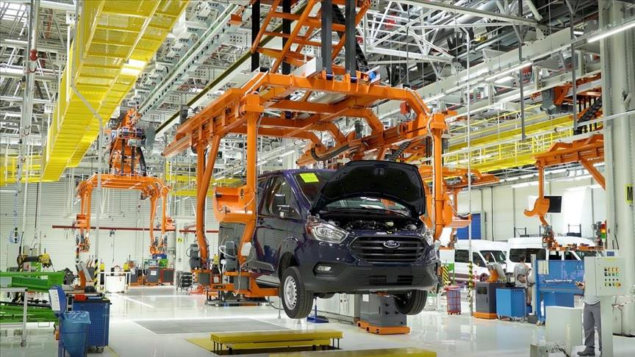
Montaj Operasyonları (Küçükarslan Ekmekçi, 2019: 85)
Ayrıca yine bu stratejinin ihracat yerine seçilmesinin nedeni, nihai ürünlerden yüksek gümrük vergilerinin alınmasıdır.
Motor ve araç üreten şirketler bu stratejiyi oldukça fazla kullanırlar.
Örneğin Generel Motors (GM) araçları için ihtiyacı olan parçaları Amerika, Almanya, İngiltere, Brezilya ve Avusturya’da üretir.

Slide 4
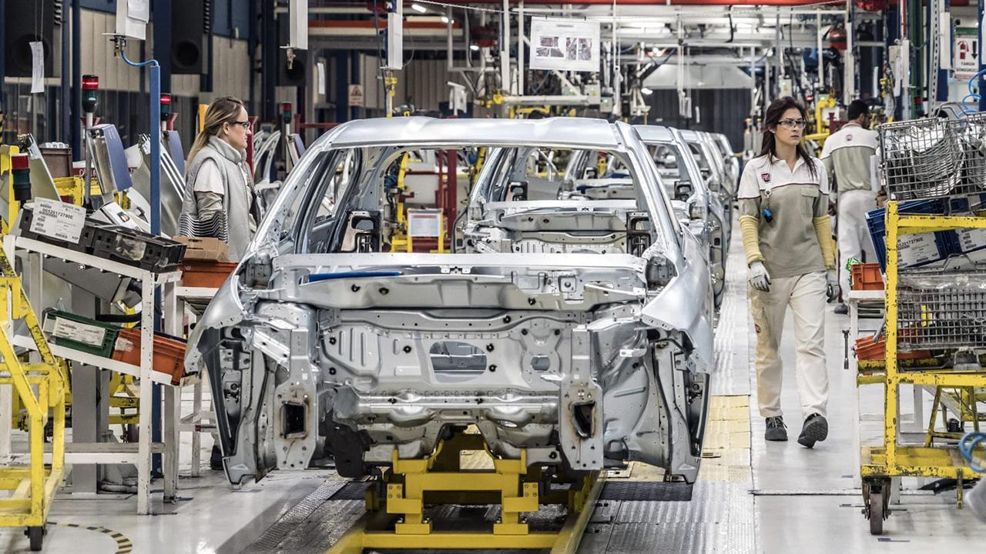
Montaj üretimi ile firmaların elde ettiği avantajlar:
Düşük taşıma maliyeti,
düşük gümrük vergileri,
firmanın hedef dış pazarın gereksinimlerine daha hızlı ve kolay cevap verebilmesi,
işçi ve malzemelere ilişkin maliyet avantajı ve
doğrudan yatırım yapmadan önce pazardaki risklere karşı tecrübe sahibi olmaktır.

Slide 5
İşletmeler pazarlama faaliyetlerini kendileri yaptığı için pazarlama alanında çok iyi bir alt yapıya sahip olmaları gerekir.
Bu alanda sahip olunan bilgi ise stratejinin başarıya ulaşmasında oldukça önemlidir.
Diğer yandan, montaj ana şirketin yurt dışında kendi tesisini kurmasının yanı sıra oradaki yerel bir şirkete lisans vermesi yoluyla da gerçekleştirilebilir.
Lisans verilmesi hâlinde, yurt dışında doğrudan yatırım yapmak zorunluluğu ortadan kalkmaktadır.

Slide 6
Yatırıma Dayalı Uluslararası Pazarlara GİRİŞ STRATEJİLERİ(Küçükarslan EkmekÇİ,2019: 85-90)
Ortak Girişim (Joint Venture): Bir yabancı ülkenin pazarında o ülkedeki bir yerel şirket ile beraber bir üretim tesisi kurulmasına denilir.
Yurt dışında üretim, yerel bir işletme ile ortaklığa girişilerek olur.
Üretim ve dağıtım lisans verme yönteminde olduğu gibi yerel işletme tarafından gerçekleştirilir, ancak dış pazara giren işletme pay sahibi olduğundan pay oranında yönetime katılabilir.
Burada önemli olan nokta, ortakların karar alırken birlikte hareket etmeleridir.
Bu bağlamda, ortak girişim uygulamasında şirketler arasında bir tür stratejik ortaklık yürütülür.

Slide 7
Yatırıma Dayalı Uluslararası Pazarlara GİRİŞ STRATEJİLERİ(Küçükarslan EkmekÇİ,2019: 85-90)
Hisseler ve şirket kontrolü paylaşılır.
Ortak girişim yönteminde, en az iki farklı ülkeden şirketler bir araya gelir ve ortak bir şekilde üretim yapmak veya hizmetler sağlamak için yeni bir şirket kurarlar.
Bir şirketin bir parçasının veya tamamının diğer bir şirket tarafından satın alındığı durumlarda ortak girişimden söz edilemez.
Bunun için ortak girişimde her iki şirketin de varlığını devam ettirmesi ve yeni bir şirketin kurulması şarttır.

Slide 8
Ortak girişimler, uzmanlığa dayalı ortaklık girişimi veya ortak katma değer yaratmaya dayalı ortaklık girişimi olarak sınıflandırılabilir.
İlkinde, girişim pazarlama ve üretim gibi belirli fonksiyonlar etrafında organize edilir.
Her bir ortak katma değer yaratan eşsiz bir şey katar, örneğin bir ortak ürünleri tasarlarken diğeri onları üretir.
İkinci türde ise ortaklar katma değer yaratan faaliyetlerde her iki şirketin de eşit olarak rol almasıdır, örneğin ortak bir tasarım ekibi oluşturulur.
Ortak girişimde uluslararası firma yerel firma ile birlikte yönetime katılma hakkına sahiptir.
Bu sayede üretim ve pazarlama faaliyetleri daha iyi kontrol edilebilir.
Ortak girişim yöntemi, finansal, fiziksel veya yönetimsel sebeplerden dolayı tercih edilebileceği gibi yerel hükümetin o ülkeye giriş için yerel bir işletme ile ortak mülkiyeti şart olarak ileri sürmesi sonucu bir zorunluluk olarak tercih edilebilir.

Slide 9
Uluslararası Birleşme ve Satınalmalar (Merger & Acquisitions): Uluslararası pazarlara doğrudan yatırımın birer türü olarak dış pazarlara hızlı biçimde giriş yapmak isteyen işletmeler için önemli fırsatlar sunan stratejilerdir.
Satın alma ve birleşme kavramları, birlikte kullanılsalar da, çeşitli yönlerden birbirlerinden ayrılmaktadır. Şirketler daha büyük pazarlara ve tüketici kitlelerine hitap edebilmek için birleşerek kaynaklarını ortak kullanma ihtiyacı hissetmeye başlamışlardır.
Bu sayede çeşitli alanlarda şirketler birleşmekte veya küçük şirketler büyükler tarafından satın alınmaktadır. Satın alma, bir şirketin başka bir şirkete ait hisselerin çoğunu satın almasıdır.

Slide 10
Birleşme ise iki veya daha fazla şirketin bir araya gelerek tek şirket olarak faaliyetlerine devam etmesidir.
Bununla birlikte, uluslararası birleşme ve satın almalar uluslararası pazarlara girişte birer doğrudan yabancı yatırım (foreign direct investment - FDI) stratejisidir.
Uluslararası pazarlara girişte doğrudan yabancı yatırım yapmanın farklı yolları vardır.
Uluslararası şirket, yabancı pazarda tamamen kendisine ait yeni bir şirket kurabilir, yabancı pazardaki mevcut bir şirketi satın alabilir veya onunla birleşebilir ya da yabancı pazardaki mevcut bir şirket ile ortak girişim oluşturabilir.
Şirketler, muhtemelen ihracat yaptıkları bir dış pazarda deneyim kazanmışlarsa ve pazar yeteri kadar büyükse orada doğrudan yatırıma yönelebilirler.
Şirket satın alma işlemleri çok çeşitli olmaktadır.

Slide 11
Bunlar:
Yatay satın alma: Ürün hattı ve pazarı benzer bir şirketin kazanılmasıdır.
Dikey satın alma: Alınan şirketin işletmenin tedarikçisi ya da müşterisi olmasıdır.
Ortak merkezli satın alma: Alınan şirketin aynı pazarda fakat farklı teknolojiye ya da farklı pazar fakat aynı teknolojiye sahip olmasıdır.
Şirketler topluluğu: Alınan şirketin farklı bir sektörden olması durumudur. Şirket satın alma işlemi firmanın yerel yönetim, yerel bilgi birikimi, yerel pazarlar ve hükümet ile bağlantıları konusunda firmaya kazanımlar sağlamaktadır.

Slide 12
Şirket birleşmeleri de çok çeşitli olabilmektedir:
Yatay birleşme: Bu birleşmede iki şirketin ürettikleri ürünler benzerdir. Amaç pazar payını arttırmak ve rekabeti azaltmaktır.
Dikey birleşme: Ürünün üretilmesinde ve dağıtılmasında farklı stratejiler uygulayan iki şirketin birleşmesidir.
Küme, şirketler topluluğu: Birbirinden farklı faaliyet alanı olan ve farklı ürün üreten şirketlerin birleşmesidir.
Bir şirket, satın alma yoluyla uluslararası pazara açıldığı zaman işletme üzerinde tam kontrol sağlar.
Satın alma bedeli sadece üretim tesisini değil, kurulu pazarlama ve dağıtım organizasyonunu, pazar bilgisini ve personelini de kapsar.

Slide 13
Doğrudan Yabancı Yatırımlar: Bir firma ihracat yoluyla gerekli olan deneyimleri kazanmışsa ve hedef pazar yeterince büyüklüğe sahipse firmanın yurt dışı temelli montaj veya üretim tesisleri kurması birçok avantajı getirir.
Bu stratejiyi seçen işletmeler için önemli olan, o pazardaki mallarına olan talep oranıdır ve bu talebin kesinlik kazanmasıdır.
Çünkü işletme yabancı pazara büyük bir tesis kurmakta ve büyük bir sermayeyi bu pazara bağlamaktadır.

Slide 14
Doğrudan yabancı yatırımların (Foreign Direct Investment) avantajları:
Ucuz iş gücü ve ham madde ile dış ülkenin yatırım teşvikleri ve taşıma avantajlarından kaynaklanan tasarruflar
Girilen ülkede iş ve istihdam imkânı açmanın sağlayacağı olumlu imaj
İşletmenin, mamulün yerel pazara daha kolay adaptasyonunu sağlamaya yardımcı olacak şekilde hükümet, yerel üretim faktörleri sahipleri, müşteriler ve dağıtımcılar ile daha iyi ilişkiler geliştirmesi
Yatırımlar üzerinde denetimi tamamen elinde tutma ve bu sayede üretim ve pazarlama politikalarını, uzun vadeli amaçlarına hizmet edecek şekilde geliştirebilmesi.

Slide 15
Doğrudan yabancı yatırımlar ikiye ayrılır. Bunlar:
Yatay doğrudan yabancı yatırımlar: Firma uluslararası pazarda kendi endüstri alanındaki gibi üretim yapar. Elektrolüx firmasının Doğu Avrupa ve Asya’ da yapmış olduğu yatırımlar.
Dikey doğrudan yabancı yatırımlar: Dış ülkede açılmış olan işletme, firmanın ulusal operasyonları için girdi üretir. Bu tür yatırımlarda firmanın uluslararası pazarda açtığı işletme, firmanın ulusal olarak ürettiği ürünleri satmaktadır. Örneğin; Japonya’nın parçaları kendi ülkesinde üretmesi, ABD’de birleştirip satması gibi.
Ülkeler arasında tarifelerin düşürülmesi ve dışsal odaklı olan tarifelerin yüksek olması nedeniyle Unilever ve Nestle gibi işletmeler doğrudan yabancı yatırımları tercih etmiştir.

Slide 16
Stratejik Birleşmeler: Ortak girişimin özel bir türüdür.
Artan rekabet, yatırım yapma riskinin gittikçe artması gibi nedenler, ortak amaca sahip iki ya da daha fazla şirketin stratejik olarak birleşmesine neden olmaktadır ve bu da büyümenin bir başka yoludur.
Küresel rekabetin çok şiddetli ve tek olarak ayakta kalmanın zor olduğu otomotiv, hava yolu ve bilgisayar gibi yüksek maliyetli sanayi dallarında bu strateji en önemli rekabet aracı olmuştur.
Şiddetli uluslararası rekabete karşı, farklı kültürlerden işletmeler, uzun dönemli ortak amaçlar doğrultusunda birleşme şeklinde olmasa da bir çeşit “şirket evliliği” yapmaktadırlar.
Burada önemli olan şirketlerin aynı mamul sınıfında, aynı pazar payı için rekabet eden şirketler olmasıdır.

Slide 17
Stratejik birleşme ile firmalar aşağıdaki temel sonuçları elde edebilmektedir:
Ortak bir amaca sahip olurlar.
Bir tarafın zayıf olduğu nokta ile diğer tarafın güçlü olduğu nokta birbirlerini dengeler.
Tek başına aynı amaca ulaşmak için harcanan zaman ve maliyet çok fazla olmakta ve risk de bu oranda fazla olmaktadır.
İki şirket birlikte daha güçlü olmaktadır. Kısaca stratejik birleşme her iki taraf için faydalıdır. Firma ayrıca daha düşük maliyet ve risk ile uluslararası pazara girebilmektedir.
Genel olarak stratejik birleşmeler teknoloji transferi, üretim teknolojileri ve dağıtım tabanlıdır.

Slide 18
KÜRESEL PAZARLAMADA REKABET (İnal, 2006: 170-174)
Rekabet, ülkelerin ve ülke işletmelerinin uluslararası ticarette dikkate almaları gereken bir unsur olup, en basit anlamıyla kendi ürünlerine yönelik tüketici kabulünü ve bağlılığını kazanmak için işletmelerin aralarındaki mücadelelere denir.
Örneğin Pepsi Cola’nın yeni bir kafeinsiz soda üretmesi, Coca-Cola’yı tek kalorilik soda üretme çabasına itmekte, Coca-Cola, Pepsi’nin üretmiş olduğu üründe ilerleme sağlayarak yeni bir ürün ortaya koymakta ve tüketicileri kendi ürününü satın almaları konusunda ikna etmeye çabalamaktadır.
Küresel rekabet, işletmeleri daha sert durumlara karşı, güçlü hale getirir ve bunu kazanabilmenin yolu, müşterilerin işletmelerce kazanılmasından geçer.

Slide 19
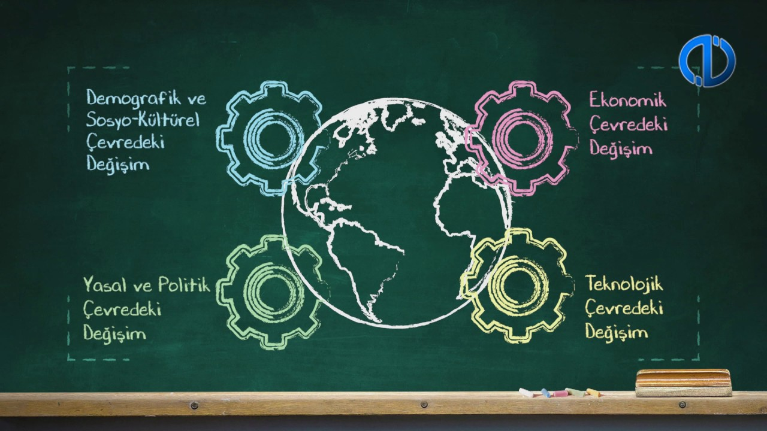
KÜRESEL PAZARLAMADA REKABET (İnal, 2006: 170-174)
İşletmeler için bunu sağlama da izlenecek yol, rekabet edici farklılaştırmalardır.
Farklılaştırma, işletmenin bazı yönlerini rakiplerinden farklı kılmasıdır.
Rekabet edici farklılaştırma, rakiplerinden daha uzun vadeli garanti verme veya daha düşük fiyat sunma gibi gerçekçi bir farklılığa bağlıdır.
Farklılık, algılama biçiminde de ortaya çıkabilir.
Algılama farklılığı, genellikle reklam gibi tutundurma araçları kullanılarak tüketicilerin ikna edilmesi biçiminde oluşur.

Slide 20
KÜRESEL PAZARLAMADA REKABET (İnal, 2006: 170-174)
Dolayısıyla bir mal veya hizmeti farklılaştırmanın yaygın yolları, daha iyi kalite, daha hoş bir tat, daha iyi bir imaj olabilmekte veya daha iyi hizmet sunmak olabilmekte ve bu durumları reklamlarla vurgulanmasıyla ilişkilidir.
Özellikle oligopol piyasalarda yoğun biçimde bu tekniğin kullanıldığı görülür.

Slide 21
Küresel şirket olmak ise;
-Teknolojik bilgi transferini ve kaynakların etkin dağıtımını sağlayarak, en iyi uygulamaların işletmeye aktarılmasını, küresel etkinlik ve etkililiğin sağlanmasını,
-Rakiplere karşı üstünlük elde etmede ve dünya çapında farklı/benzersiz mal ve hizmet üretiminde yenilik yönetiminden proaktif biçimde yararlanmayı,
-Pazara yakın durmak ve küresel düzeydeki tüketicilerin değişik gereksinmelerini karşılayacak ürünler sunma gibi tüketiciye dönük, esnek bir yapıyı gerektirir.

Slide 22
Küresel rekabet, ayrıca farklı ülkelerde yer almadan ve her bir ülkedeki tüketicilerin alışkanlıklarının farklı olmasından kaynaklanan çeşitli çatışmaları yönetme ve küresel pazarların anlaşılması yeteneğinin kazanılması için üstün yönetim yeteneğini gerektirmektedir.
Küresel şirket kültürü geliştirmek, çoğu işletme için, küreselleşme gündemindeki son adım olarak görülür ve bir işin uluslararası düzeyde yürütülmesi veya yurtdışında bir takım bayilere sahip olmak demek değildir.
Küresel şirket kültürü, bir şirketin rekabetçi küresel bir pazarda değişimi başarılı bir biçimde yönetebilmesine izin veren değerlerin, mekanizmaların ve süreçlerin başarıyla birleştirilmesini sağlamak anlamına gelir.

Slide 23
Günümüzde çoğu ürün, dünyanın birçok ülkesinden sağlanan mal ve hizmetlerin bileşimidir. Gelişen küresel rekabet;
-Ulaşım ve bilgi teknolojileri konusunda gelişme,
-Finansal kurumlarla ilgili yasal düzenlemelerde yumuşama,
-İthal ürünlere olan talepte artış,
-İthal kotalarının ve diğer ticaret engellerinin azaltılması konularında ülkeleri/işletmeleri zorlar.

Slide 24
İŞLETMELERİ KÜRESEL REKABETE İTEN GÜDÜLER (İnal, 2006: 176)
Günümüzde internetin sağladığı olanaklar nedeniyle coğrafi uzaklığın önemi azalmıştır.
Artık işletmenin bulunduğu coğrafi konumu en uzak nokta neresiyse, orada bulunan bir diğer işletme veya tüketici, işletmelerin ilgi alanına girmiştir.
Coğrafi mesafelerin büyüklüğü, internet sayesinde azalmıştır.
Büyümeye dönük faaliyet göstermek isteyen işletmeler, daha çok sayıda ülke pazarlarında boy göstermeye başlamışlar ve böylelikle yeni müşteri kitlelerine ulaşma arzularını gerçekleştirmeye başlamışlardır.

Slide 25
İŞLETMELERİ KÜRESEL REKABETE İTEN GÜDÜLER (İnal, 2006: 176)
Değerli doğal kaynaklara ulaşma ve kaynak zenginliği sağlama arzusu da, işletmeleri küresel düşünmeye ve küresel stratejileri benimsemeye zorlamaktadır.
Pazarı genişleterek işletme riskini yayma arzusu da, işletmelerin küresel pazarlara açılmasının nedenleri arasındadır.
Küresel boyutta faaliyet gösteren işletmelerin ölçek ekonomisine ulaşması daha kolay olacaktır.
Ölçek ekonomisine ulaşan firmalar, düşük maliyet avantajı elde ederler.
Bu sebepler işletmeleri küresel rekabete iter.

Slide 26
RAKİPLER VE REKABET TÜRLERİ (İnal, 2006: 177-178)
İşletmeler rakiplerini tanımlama ve değerlendirme sürecinde, rakiplerinin faaliyet alanını ve amaçlarını, deneyimlerini, yeteneklerini, üstünlük ve zayıflıklarını, pazardaki konumlarını ve pazar eğilimlerini, hedef pazarlarını ve sahip oldukları müşteri veritabanını, her bir hedef pazar için konumlandırma stratejilerini ve finansal performanslarını dikkate alırlar.
Genellikle rakiplerinin kapsamını daraltma düşüncesi içerisinde olurlar.
-

Slide 27
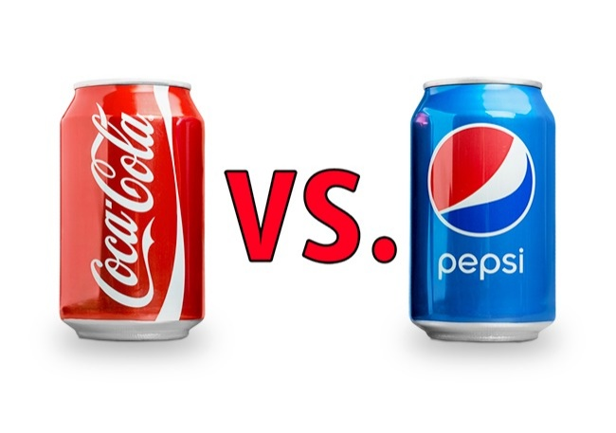
RAKİPLER VE REKABET TÜRLERİ (İnal, 2006: 177-178)
-Marka rekabeti: Aynı Pazar bölümleri üzerinde yoğunlaşan markalar arasındaki rekabettir.
-Ürün rekabeti: Birbirleri yerine ikame edilebilen ürünler arasındaki rekabet.
-Jenerik rekabet: Tüketicilerin aynı gereksinimlerini karşılayan ürünler arasındaki rekabet.
-Toplam bütçe rekabeti: Tüketicinin, harcamak için ayırdığı bütçeyi, belirlediği bir alanda değil, bir başka alana yönlendirmesiyle ortaya çıkan rekabet.

Slide 28
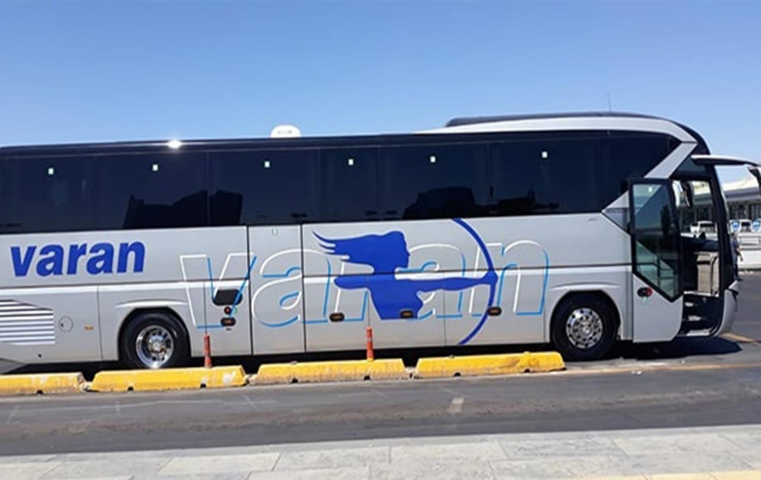
RAKİPLER VE REKABET TÜRLERİ (İnal, 2006: 177-178)
Örneğin; İstanbul’dan Ankara’ya gitmek isteyen bir kişinin, Uludağ, Varan, Pamukkale Turizm gibi seyahat acentelerinden birisini seçmek durumunda marka rekabeti; özel aracıyla, otostop yaparak veya kamyonla gitmesi durumunda ürün rekabeti; uçakla, hızlı trenle, helikopterle vb. araçlarla gitmesi durumunda jenerik rekabet; bunların dışında Ankara’ya gitmeyip, bu yolculuk için ayırdığı bütçeyi örneğin ailesiyle beraber hafta sonu bir sinemaya gitmede kullanması toplam bütçe rekabetine girer.

Slide 29
RekabetİN Yararları ve BelİRLEYİCİLERİ
(İnal, 2006: 178-181)
Küresel pazarlarda rakipler karşısında rekabet avantajı sağlayan fiyatlara sahip olmak önemlidir.
Örneğin Çin’in ve firmalarının diğer ülkeler karşısında korkulu rüya haline gelmesi, maliyet avantajındandır ve kendisinin rekabette önemli bir üstünlük sağlamasına yardımcı olur.
Bunun yanı sıra tüketiciye sunulan değerin yüksekliği de önemlidir.
Ayrıca teslimattaki hız, tasarım kalitesi, malın yanında sunulan hizmet ve geliştirilen marka da diğer önemli rekabet belirleyicileridir.
Ayrıca sektörlerin kendilerine özgü rekabet belirleyicileri de bulunur.
Örneğin, iyi tasarlanmış, düşük fiyatlı, alıcının kendisinin monte ettiği mobilyalar, İsveç mobilya imalatçısı IKEA’yı yeni bir ürün-Pazar kategorisi oluşturma ve bu kategoride dünyada lider olma olanağı tanımıştır.

Slide 30
Rekabet STRATEJİLERİNİ BELİRLEYEN Faktörler (İnal, 2006: 186-190)
Gerek ulusal, gerek uluslararası, gerekse küresel ölçekte faaliyet gösteren işletmeler için rekabette dikkat edilmesi gereken tek faktör, rakipleri değildir.
Ancak rakipler, ilgili sektörde yer alan rekabete dönük en önemli gücü oluştururlar.
Porter’a göre sektördeki rekabeti etkileyen şu beş unsurun varlığına dikkat etmek gerekir:

Slide 31
Rekabet STRATEJİLERİNİ BELİRLEYEN Faktörler (İnal, 2006: 186-190)
İş çevresine girecek yeni işletmelerden ortaya çıkacak tehditler,
İşletmenin ürettiği ürünlere alternatif olabilecek ikame ürünlerden gelebilecek tehditler,
Müşterilerin pazarlık gücünden kaynaklanan zorluklar,
Tedarikçilerin pazarlık gücünden kaynaklanan zorluklar,
Sektördeki rakipler arasındaki rekabetin büyüklüğü.
Özellikle müşterilerin ve tedarikçilerin pazarlık gücü hem tehdit hem de fırsat olabilir. Sonuncu faktör ise klasik rekabetteki temel unsuru oluşturur.

Slide 32
YENİ FİRMALARIN TEHDİDİNİN DEĞİŞEBİLECEĞİ DURUMLAR
-Ölçek ekonomisi: İlgili firmanın ölçek ekonomisine ulaşma çabaları, sektöre yeni girecek firmalarca tehdittir.
-Ürün farklılaştırma: İlgili firmanın bunu sağlaması durumunda, sektöre yeni giren firma, kısa dönemde müşterilerini elinden alamayacaktır.
-Marka kimliği sağlama: Bu durumda, müşteriler daha bağımlı hale gelebilecek ve sektöre yeni girenlerin rekabetinden bir müddet uzak kalabilecektir. Örneğin; Xerox, McDonald’s gibi isimlere sahip olma, müşteri sadakati sağlarken, taklidi de zorlaştıracaktır. Patentler, know-how da aynı şekilde değerlendirilebilecektir.

Slide 33
YENİ FİRMALARIN TEHDİDİNİN DEĞİŞEBİLECEĞİ DURUMLAR
--Dağıtım kanallarına ulaşma: Firma, dağıtım kanallarında ayrıcalıklı veya tekelci bir yapıdaysa, rekabete dirençli olacaktır.
-Sermaye gerekliliği: Sektörde sermayeye olan gereksinim üst düzeylerde ise bu durum, sektöre yeni girişleri zorlaştıracaktır.
-Son teknolojiye sahip olma: Teknolojik ilerleme önemliyse sektöre girişler sınırlı olacaktır.

Slide 34
Deneyimler: Önemliyse, sektöre yeni girenler için bir dezavantaj oluştururken, eski firmaların kendilerini farklılaştırabilecekleri bir noktayı oluşturacaktır.
Hukuki düzenlemeler: Hükümet uygulamalarının düzeyi de iş çevresine yeni firmaların girmesi üzerinde etkilidir.
Ülkede korumacılık yönlü düzenlemelerin varlığı: En kaba tabiriyle ekonomik gücü yükseltmek için ulusal ekonominin gümrük tarifeleri ile dış rekabete karşı korunmasıdır.
Ülkeler arasında sermaye hareketleri: Sermayenin serbest dolaşımının sağlanması ve mali entegrasyonun kolaylaşması, kaynak dağılımında etkinlik sağlama, piyasanın etken büyüklüğünü artırarak, finansal aracılık maliyetlerinin ve tasarrufların yatırıma dönüşüm maliyetlerinin azalması gibi bir takım avantajların yanı sıra ilgili ülkede firmalar üzerinde önemli bir tehdit unsuru oluşturur.
-Yabancılara mülk satışındaki kısıtlılık/serbestlikler: Ülkeye girişi kolaylaştıracak ve bu nedenle de kolayca sektöre girecek işletmeler için önemli bir tehdit unsuru olarak görülür.

Slide 35
Küresel Pazarlama ETİĞİ (Yüksel, 2006: 143-144)
Etiksel tavırlar, işletmelerin rekabet savaşlarında önemli faktörlerden biridir ve birçok işletme etiksel ve çevresel konuları stratejik bir araç olarak kullanmaktadır.
Birleşmiş Milletler ve Avrupa Birliği gibi organizasyonlarda çevresel düzenlemeler ve diğer etiksel konular (üretim, taşıma, lojistik, ürün kullanımı ve yeniden kullanımı vb.) açık ve kesin bir şekilde planlanmıştır.
Ayrıca Avrupa Birliği komisyonu 2001 yılında işletme sosyal sorumluluğu için yeşil etiketler uygulaması başlatmıştır.
Yeşil etiket, bir ürünün çevreye duyarlı ve çevre dostu olduğunu gösteren bir sertifikadır.

Slide 36
Küresel Pazarlama ETİĞİ (Yüksel, 2006: 143-144)
Küresel pazarlama etiği, işletmelerin küreselleşmesi süreci ve çokuluslu işletmeleri giderek artan uluslararası yapma ihtiyacından doğmuştur.
Büyük ve güçlü küresel işletmeler, ulusal hükümetlerden daha fazla pazarlık yapma gücüne sahiptirler.
Küresel pazarlarda karlılık ve kalıcılığını devam ettirmek isteyen işletmeler pazarlama stratejilerini uygularken etiksel olmayan pazarlama davranışlarına başvurabilmektedir.

Slide 37
Küresel Pazarlama ETİĞİ (Yüksel, 2006: 143-144)
Örneğin Taiwan’da tütün ürünleri pazarının gelişmesi nedeniyle kullanımı artırmak için tüketicileri cezbedecek güzel genç kızlar ve mankenler kullanarak yaşlarına ve cinsiyetlerine bakmadan sigaralar serbestçe tüketicilere dağıtılmıştır.
Küresel pazarlamacılar, siyasi güç, bilgi transferi, ekonomik gelişme yapısının tayininin şekillenmesinde, sosyal ve rekabetçi yapının değişiminde hayati rol oynarlar ve pazarlama karması elemanlarına verdikleri önemden daha fazla bu konularda gittikleri ülkelerde kontrolü elden bırakmamaya çalışırlar.
Bu kontrol küresel pazarlama etiği konusunun küresel işletmeler için önemini açıklar.

Slide 38
Küresel pazarlama etiğindeki boyutları ürün politikası konuları açısından ürün güvenliği ve tasarımı, ürün konumlandırma, ürün ambalajlama ve etiketleme, ürünün geri toplatılması ve ürün taklitleri; fiyat politikası kararlarında etiksel boyutları da yanıltıcı fiyatlama, rekabeti önleyici fiyatlama, fiyat sabitleme, fiyat farklılaştırma ve yağmacı fiyatlandırma-damping; dağıtım kararlarında etiksel boyutları dağıtım kanalı üyelerine tanınan ayrıcalıklar, dağrudan pazarlama, network pazarlama, gri pazarlama olarak; tutundurma politikası kararlarındaki etiksel boyutları ise reklamda aldatıcı reklam, abartılı reklam, çocukları hedef alan reklam olarak kişisel satışta ise yüksek baskılı satış, müşteriler arasında ayrımcılık yapma, yanlış ve eksiktanıtım, ikna etmede psikolojik yaklaşım ve satış özendirme araçları olarak verebiliriz.

Slide 39
KAYNAKÇA
Küçükarslan Ekmekçi, A. (2019) Uluslararası Pazarlara Giriş Stratejileri, Küresel Pazarlama, Ed: Öztürk,
A.S.& Ersoy, N. F., Anadolu Üni. AÖF Yayın No: 1779, Eskişehir, s.74-99.
İnal, M. E. (2006) Küresel Pazarlarda Rekabet Avantajları ve Stratejileri, Stratejik Küresel Pazarlama, Ed:
Timur, N. & Özmen, A., Ankara: Eflatun Yayınevi, s.170-205.
Yüksel, B. (2006) Küresel Pazarlama Etiği, Stratejik Küresel Pazarlama, Ed: Timur, N. & Özmen, A., Ankara: Eflatun Yayınevi, s.132-164.
Cengiz, E., Gegez, A.E., Arslan, M., Pirtini, S., Tığlı, M. (2007). Uluslararası Pazarlara Girişi Stratejileri, İstanbul: Beta Yayınları.

